Slide 1
RC카 시뮬레이션
6차 작품세미나

Slide 2
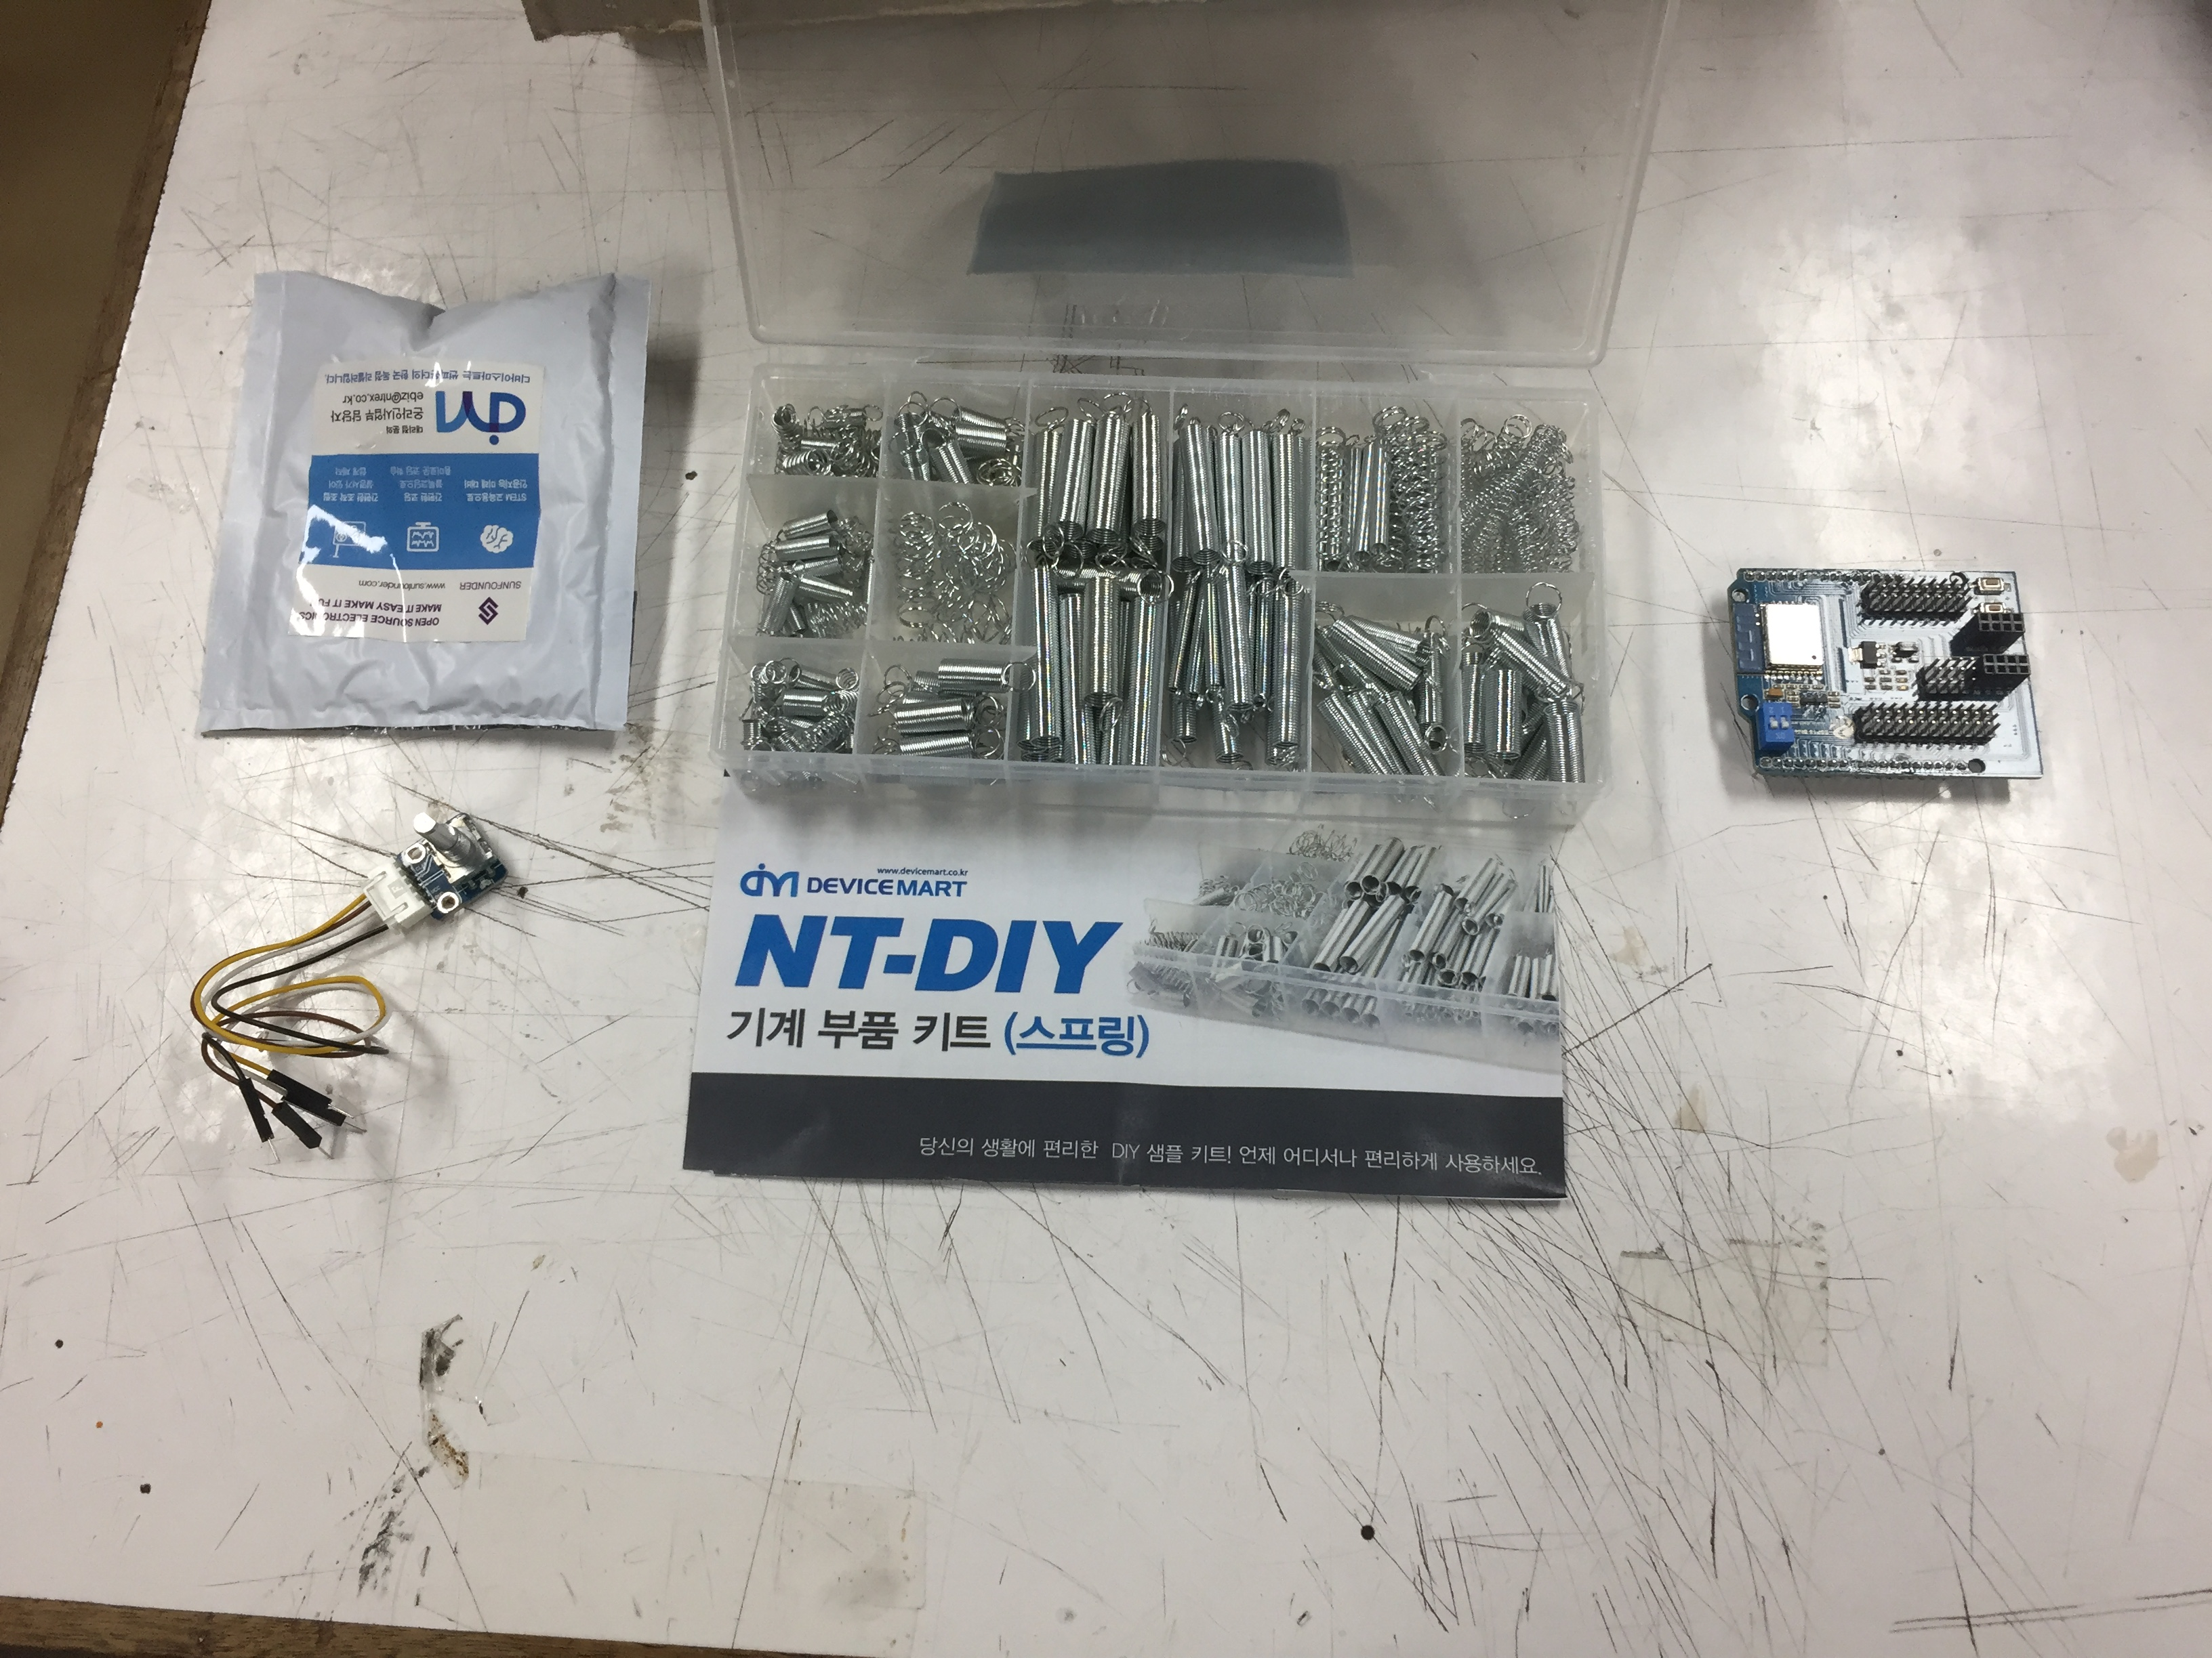
자재 구매
(1): 엔터리 인코더
(2): 스프링 세트
#3
(3): 아두이노 와이파이 쉴드
#1
#2

Slide 3
RC카 시스템
Camera
LCD 모니터
RC832
서보모터
RPI 3
TX832
제어
와이파이 쉴드
DC 모터
DC 모터
엔터리 엔코더
아두이노 UNO
10k옴 가변저항기

Slide 4
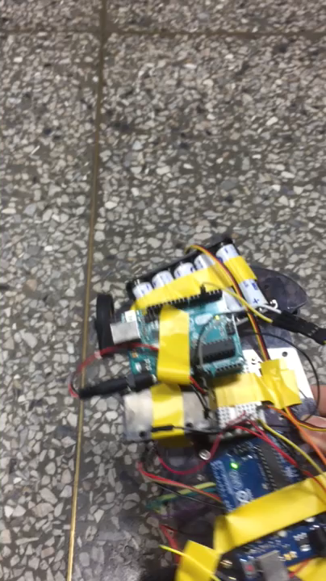
RC카 테스트
1번 아두이노
서보 모터 제어 (60’ ~ 120’)
2번 아두이노
DC모터 양단 제어 (듀티비 80% )

Slide 5
추가 계획(희망사항)
#1
차체 완성
#5
핸들 / 페달 기기 구조 강화
#2
RC카 차체 => 포맥스로 재설계
#6
전원(배터리)문제 해결
#3
서보모터 구조 변경
#7
코드 최적화
#4
자동차 기어 추가

Slide 6
Q&A

